Slide 1
Индуцированная сейсмичность на Коробковском железорудном месторождении Курской магнитной аномалии
А.Н. Беседина, Г.Т. Брайченко
ИДГ РАН, МФТИ

Slide 2
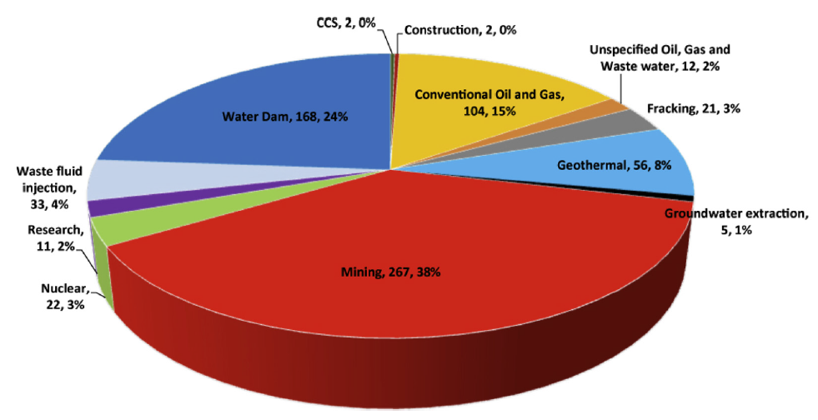
Актуальность
Около 40% всех землетрясений, обусловленных человеческой деятельностью, связаны с извлечением твердых полезных ископаемых.
Большое внимание привлекают землетрясения значительной магнитуды, которые происходят на малых глубинах в регионах, всегда считавшихся спокойными в тектоническом отношении.
При разработке месторождений полезных ископаемых актуальными задачами являются мониторинг геодинамических явлений, оценка геомеханического состояния массива горных пород, осуществление прогноза удароопасности.
Анализ очаговых параметров землетрясений,
инициированных горными работами,
дает дополнительную информацию
для изучения масштабного
эффекта землетрясений.
[Foulger et al., 2018]

Slide 3
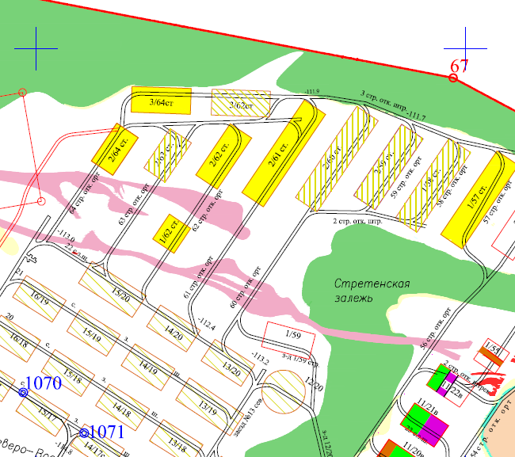
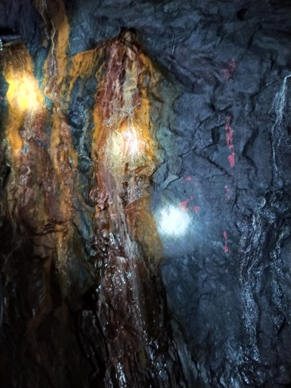
Объект исследования - шахта им. Губкина
День 1
День 2
1.1
1.2
Особенности участка
Крупная разломная зона ∼100 м
Существенное превышение величины горизонтальных напряжений над вертикальными
Глубина выработки около ∼ 300 м
Аппаратура
Акселерометры B&K 8306
(0.08 Гц-1 кГц)
АЦП E14-440 L-Card
Частота опроса 10 кГц
Апертура ∼130м

Slide 4
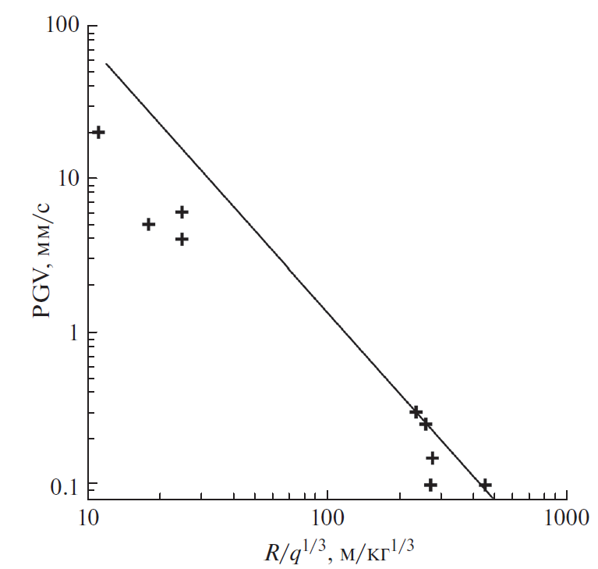
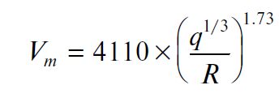
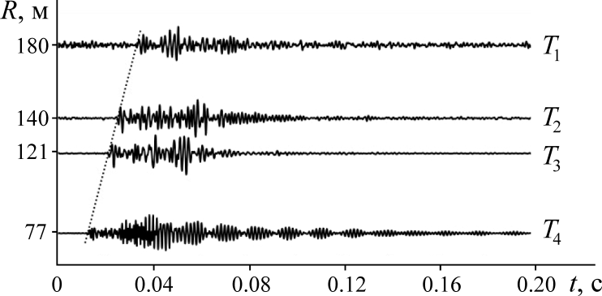
Методика
Обнаружение событий в спектральной области
по параметру
Локация по вступлениям P-волн или с помощью полярязационного анализа
Определение скорости распространения волн
Расчет очаговых параметров
Классификация событий по типу деформации в очаге

Slide 5
Локация сейсмических событий
День 1
День 2
Локация по вступлениям P-волн
Локация с помощью полярязационного
анализа [Li et al., 2021]
Очаги практически всех зарегистрированных событий находятся внутри области с уровнем динамических деформаций от взрывов более 10⁻⁶.

Slide 6
Анализ сейсмичности

Slide 7
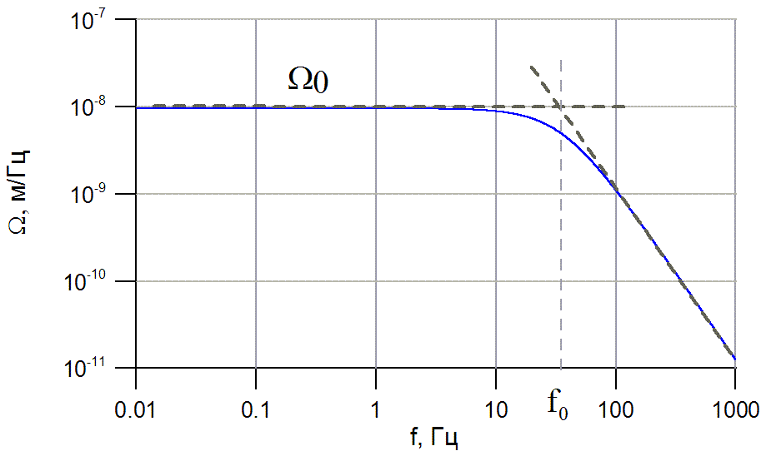
Очаговые параметры
Сейсмический момент [Gibowicz, Kijko, 1994]:
Моментная магнитуда [Kanamori, 1977]:
Спектр смещения грунта [Brune, 1970]:
Сейсмическая энергия [Gibowicz, Kijko, 1994]:
Поток энергии:
Спектр смещения]:
Fc – коэффициент, учитывающий направленность излучения,
Rc – коэффициент, определяемый углом выхода луча на свободную поверхность,
Sc – станционная поправка,
ρ – плотность,
С – скорость распространения волн волн,
R – расстояние от источника до точки наблюдения,
f0 – угловая частота источника
Ω₀ – амплитуда "полки" в низкочастотной части спектра смещения.

Slide 8
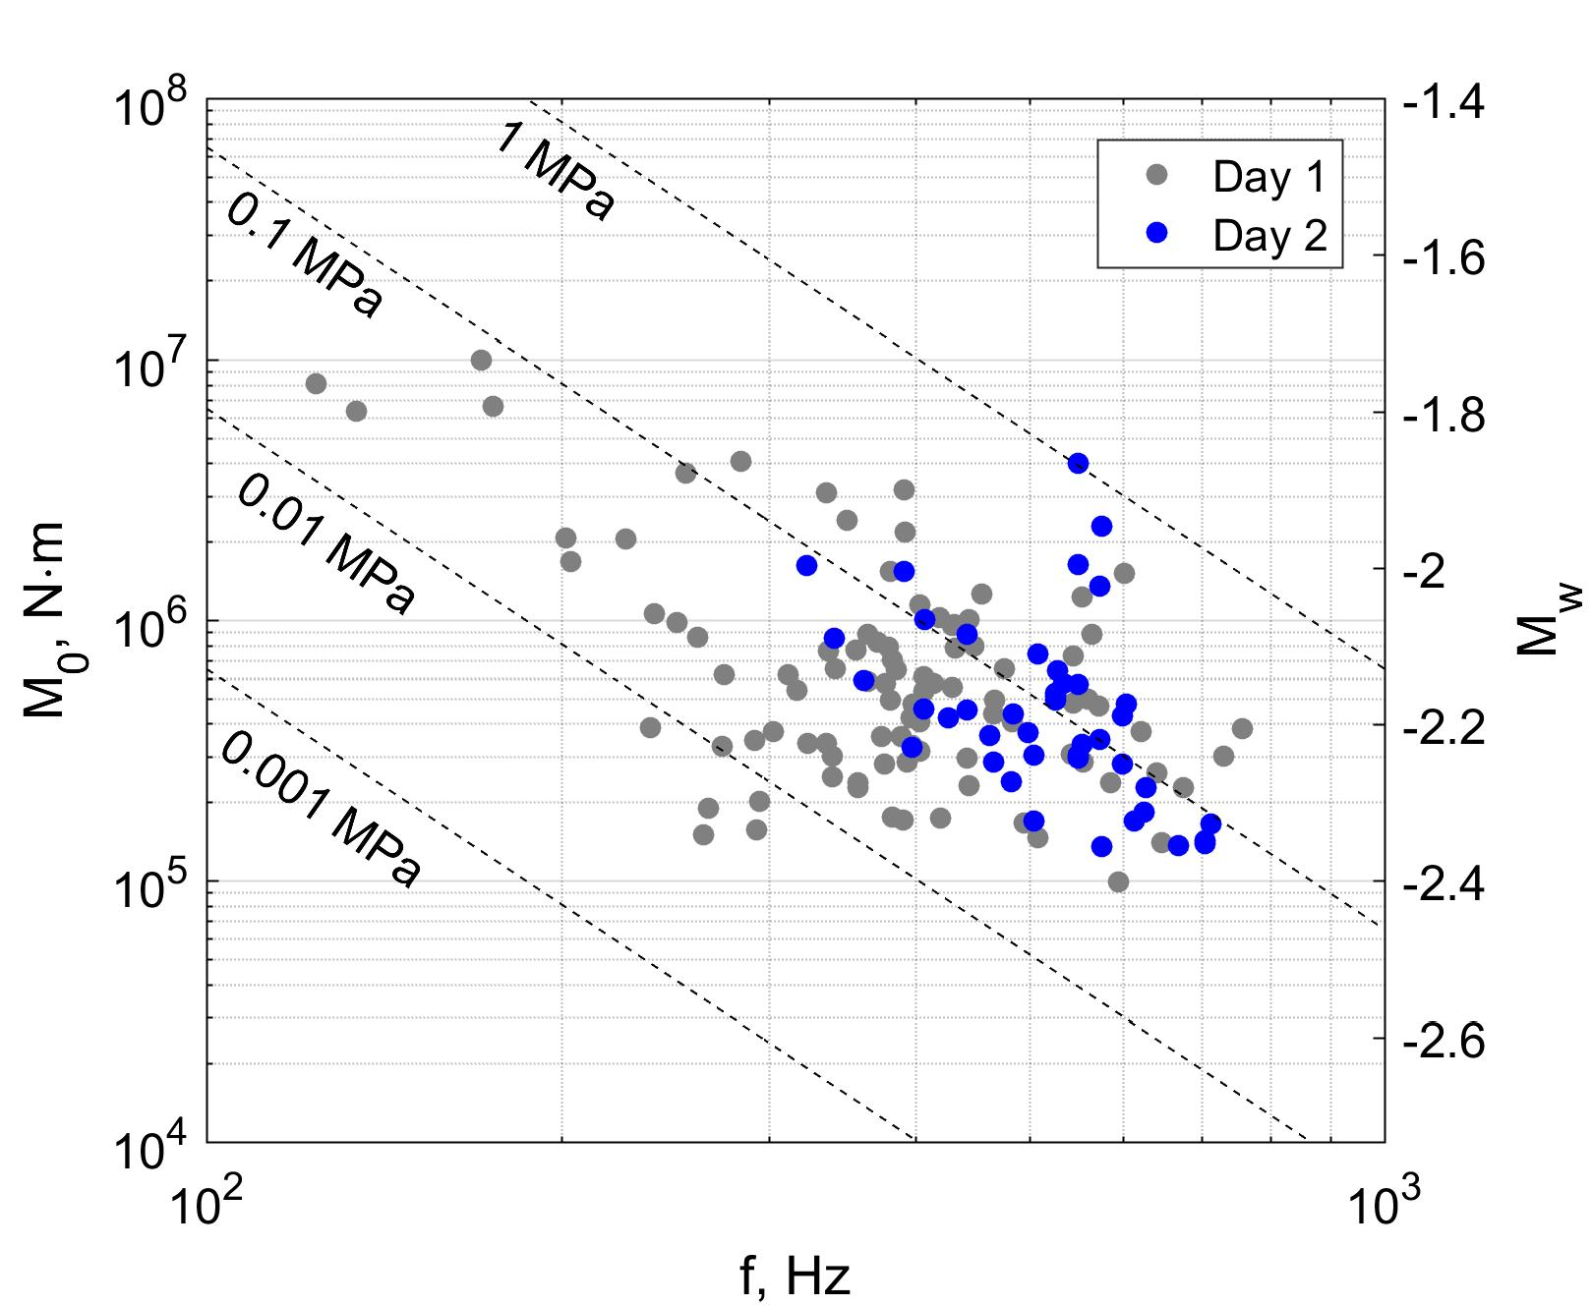
Скалярный сейсмический момент
[Madariaga, 1976]
Зависимость сейсмического момента от угловой частоты источника для зарегистрированных слабых сейсмических событий.

Slide 9
Излученная сейсмическая энергия
Кажущееся напряжение – некоторая условная часть напряжений на разломе, работа которых не расходуется на разрушение или тепловые потери
Приведенная сейсмическая энергия

Slide 10
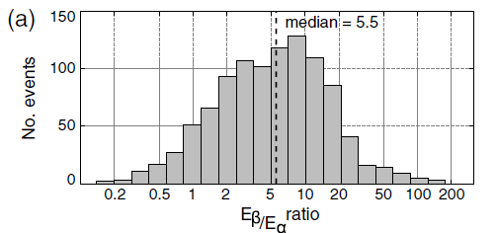
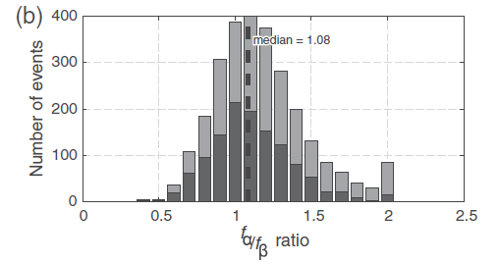
Параметр Es/Ep. Вклад P- и S-волн
median ~ 1
median ~ 4
Gold Mine, South Africa [Kwiatek et al., 2011]
Для тектонических землетрясений: f_{p}/f_{s}~1.5, E_{s}/E_{p} ~10-30
[Madariaga, 1976; Gibowicz, Kijko, 1994]

Slide 11
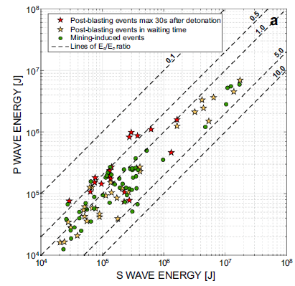
Параметр Es/Ep. Вклад P- и S-волн
Восстановление тензора момента показало наличие событий с механизмом отличным от двойной пары сил (диаграмма Хадсона)
E_{s}/E_{p} ~0.5-5
Сейсмические события с низким значением параметра Es/Ep предполагают механизм в очаге, отличный от чистого сдвига.
Rudna copper mine, Poland [Caputa, Rudzinski, 2019]

Slide 12
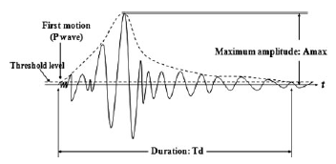
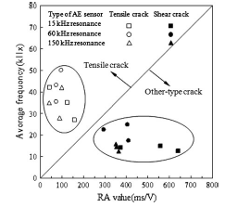
Типы волновых форм. Волновые параметры
[Besedina et al., 2021]
[Ohtsu, 2010]

Slide 13
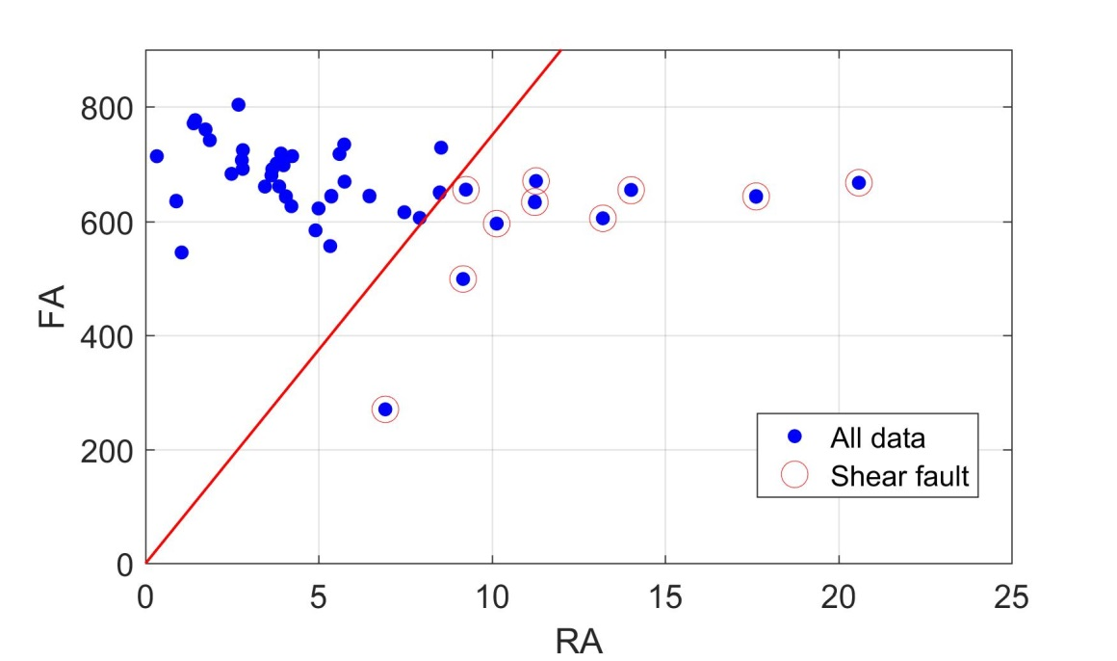
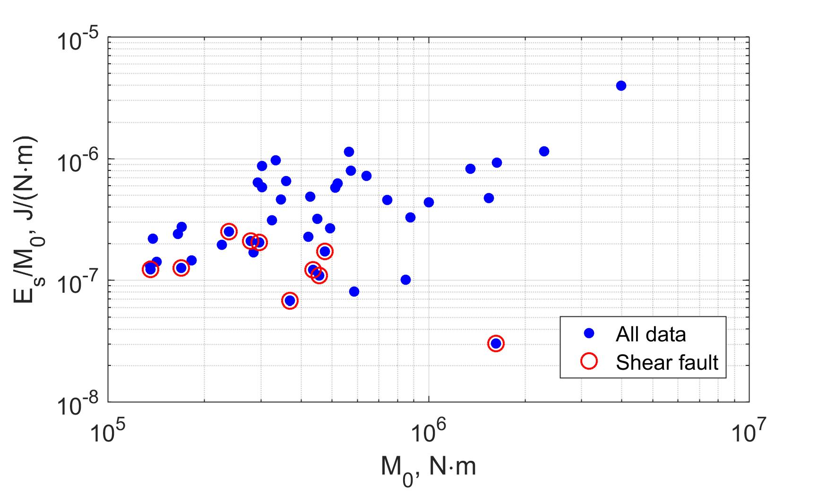
Классификация событий

Slide 14
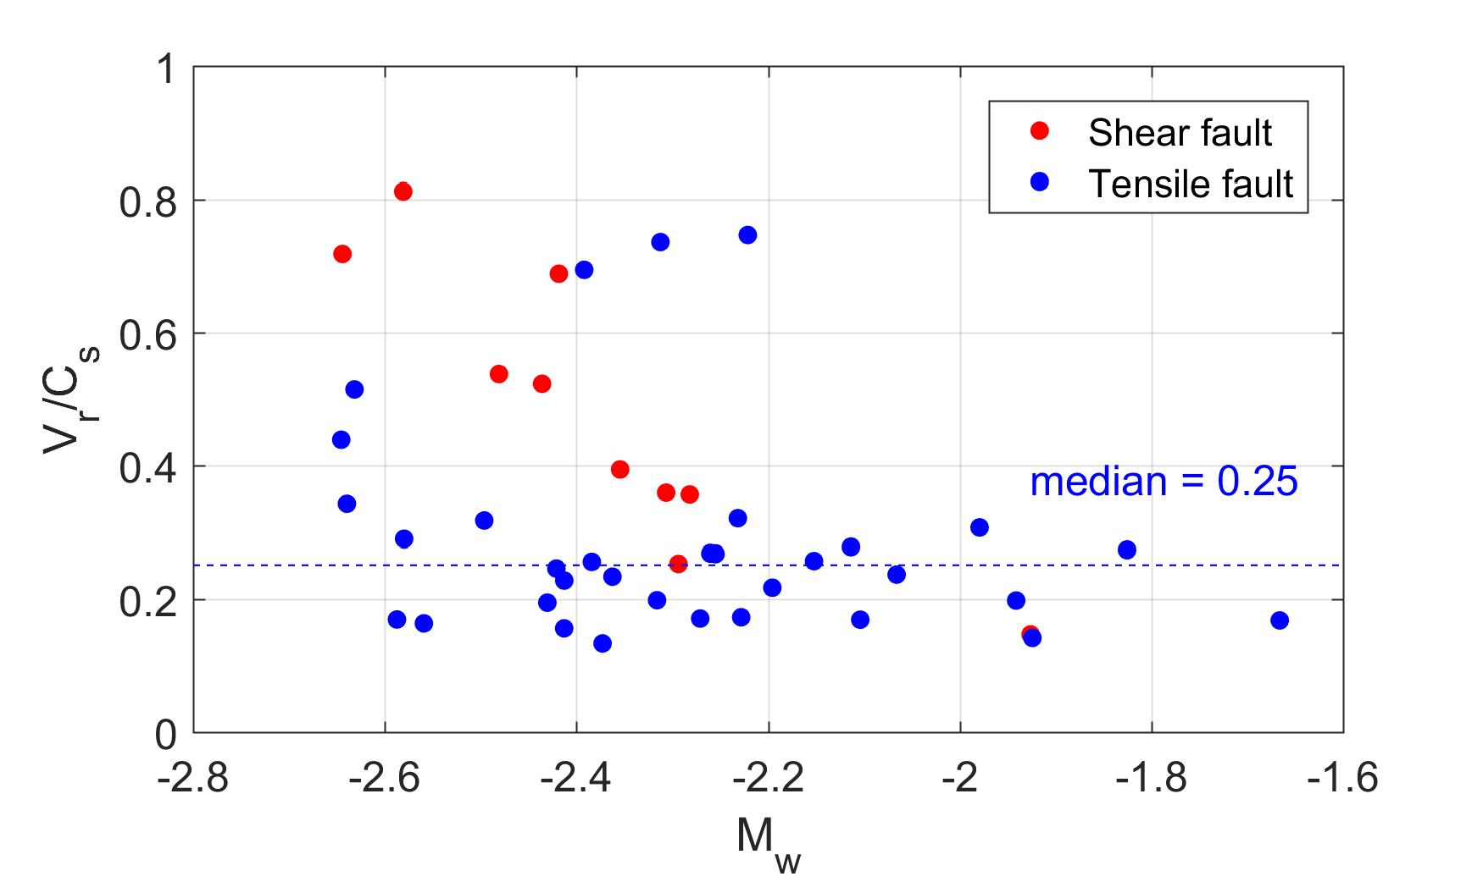
Скорость разрыва (день 2)
Сейсмическая эффективность источника
Для сдвиговой моды
[Venkataraman , Kanamori , 2001]
Для трещины отрыва[Kostrov, 1975 ]
Скорость распространения разрыва
для динамического срыва

Slide 15
Скорость разрыва (день 1)
Излучательная эффективность источника:
Для первой сдвиговой моды [Venkataraman , Kanamori , 2001]
Для трещин отрыва [Костров, 1975 ]
Значения скорости распространения разрыва в очаге:
для трещины отрыва (серые ромбы);
для трещины сдвига (черные круги).

Slide 16
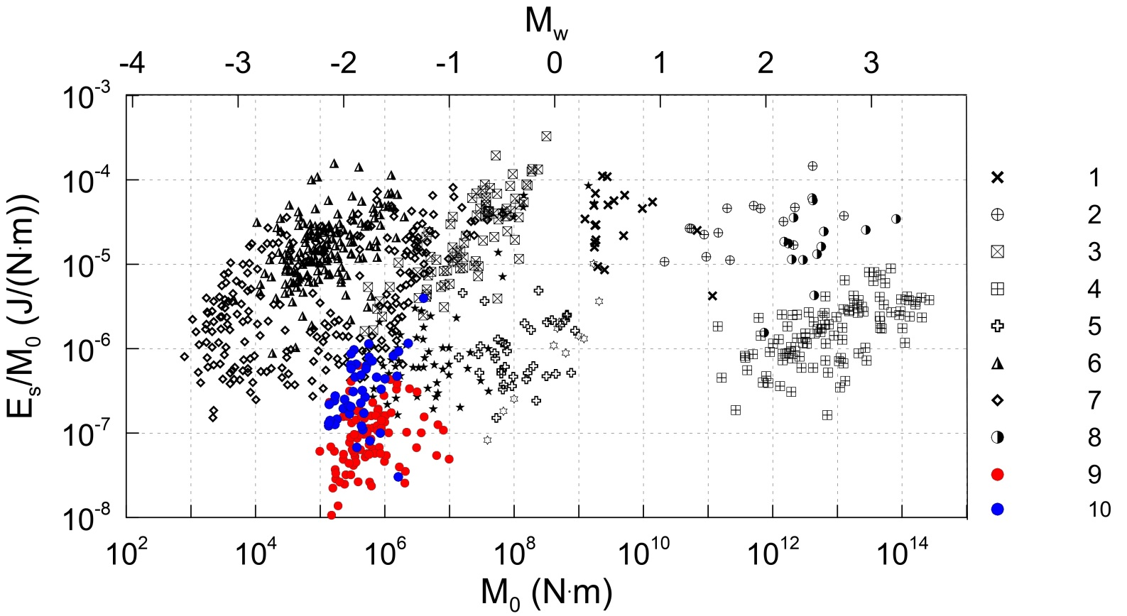
Масштабные соотношения
Зависимость приведенной энергии от сейсмического момента:
1 – [Yamada et al., 2007]; 2 – [Urbancic, Young, 1993]; 3 – [Oye et al., 2005];
4 – [Gibowicz et al., 1991]; 5 – [Kwiatek et al., 2011]; 6 – [Malovichko and Malovichko, 2010]; 7 – [Jost et al., 1998]; 8 – [McGarr, 1994];
9-10 - Korobkovskoe deposit.

Slide 17
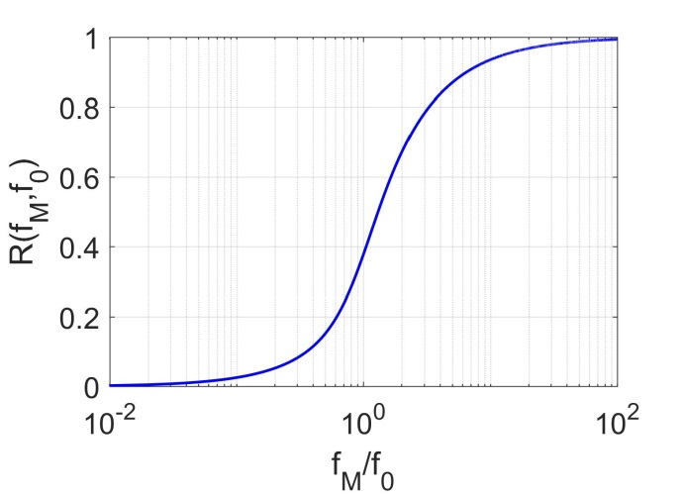
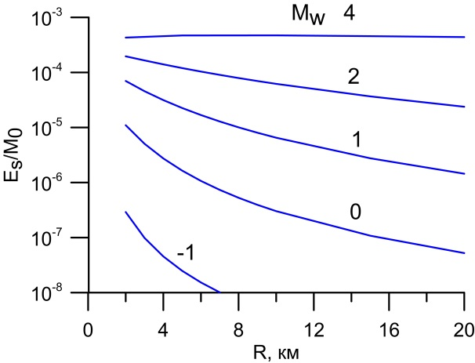
Возможные причины отклонения от
закона подобия
Влияние ограниченной частотной характеристики регистрирующей аппаратуры [Ide, Beroza, 2001].
Поглощение и рассеяние высоких частот при распространении колебаний
[Беседина и др., 2013].
Зависимость модуля деформации массива горных пород и жесткости нарушений сплошности от масштаба [Беседина и др., 2013; 2021].

Slide 18
Выводы
Зарегистрированные события с моментными магнитудами от -2.6 до -1.4 оказались сгруппированы вокруг разрабатываемой камеры и в окрестности крупной разломной зоны.
Для зарегистрированных событий были определены очаговые параметры и установлены эмпирические корреляционные зависимости между скалярным сейсмическим моментом и излученной энергией. Выделены группы событий с различным скейлингом.
Крайне низкие значения величины приведенной сейсмической энергии и, соответственно, скорости распространения разрыва позволяют предполагать, что промышленный взрыв инициировал рой медленных микроземлетрясений.
Беседина А.Н., Кишкина С.Б., Кочарян Г.Г., Куликов В.И., Павлов Д.В. Характеристики слабой сейсмичности, индуцированной горными работами на Коробковском месторождении Курской магнитной аномалии // ФТПРПИ. 2020. №3.
Беседина А.Н., Кишкина С.Б., Кочарян Г.Г. Параметры источников для роя микросейсмических событий, инициированных взрывом на Коробковском железнорудном месторождении // Физика Земли. 2021. №3.

Slide 19
Спасибо за внимание!

Slide 20
Зависимость модуля деформации массива горных пород от масштаба
Зависимость скорости распространения колебаний in situ на относительно небольших глубинах от базы измерений [Кочарян, 2013].
Для кварцита: 100-500 м - Cs=2600 м/с
1000 м - Cs=3000 м/с
Изменение деформационных модулей [Barton, 1999].
Для ненарушенной породы E∼90 ГПа
В окрестности мелких трещин E∼80 ГПа
В зоне влияния крупного разлома E∼10 ГПа
Гипоцентры большинства индуцированных событий, зарегистрированных на шахте им. Губкина, расположены либо в зоне влияния разрабатываемой камеры, либо в зоне влияния крупного разлома. Чем больше масштаб события, тем выше вероятность того, что очаг, либо его значительная часть, расположен на участке с относительно низким эффективным модулем, и, следовательно, эффективность сейсмического источника будет выше.

